Slide 1
MMORPG のユーザ生成コンテンツと 親和性の高いP2P ベースの分散サーバ方式
九州工業大学
陳正 光来健一

Slide 2



UGC主導型MMORPG
大規模多人数同時参加型オンラインRPG (MMORPG)
数万人あるいはそれ以上の規模のプレイヤが参加
同一世界でリアルタイムに交流・競争・協力
MMORPGにおいてユーザ生成コンテンツ (UGC) が普及
ゲーム空間の中にプレイヤがコンテンツを作成
例：クエスト、建築物、経済
Notes:
MMORPG（大規模多人数同時参加型オンライン RPG）は、数万人、あるいはそれ以上の規模のプレイヤーが同一世界で
リアルタイムに交流・競争・協力するジャンルであり、サーバー技術の限界がゲームの設計と体験に直結します。
メタバースや Web3 といった話はさておき、
MMORPG のゲーム体験は多様化・深化するには、「UGC」と「自由度」が重要点です。
例えば Minecraft や VR Chat のように、
ゲーム世界や遊び方をすべて開発者が決めるのではなく、
プレイヤーが建築やミッション・ルールを作成し、コンテンツの作成者となります。

Slide 3
分散型アーキテクチャの必要性
中央集権型サーバでは負荷の偏在に柔軟に対応するのが難しい
UGCの生成傾向はプレイヤ群ごとに大きく異なる
局所的に密集したり突発的に増加したりし、空間的・時間的に偏在
MMORPGの通信にP2Pを用いることが検討されてきた
端末 (ピア) 同士がサーバを介さずに直接通信
世界全体を扱うのは難しく、小規模セッションに限定
UGC
User...
UGC
User...
UserA
UserA
Server
UserB
UserC
UserB
UserC
Notes:
MMORPGには従来、中央集権型サーバを採用していますが、負荷の偏在に柔軟に対応するのが難しい
理由は…
そこでMMORPGの通信にP2Pを用いることが検討されてきました。
端末 (ピア) 同士がサーバを介さずに直接通信ということです。
現状では、世界全体を扱うのは難しく、小規模セッションに限定しています。
整理した結果、現状では五つの課題があります。

Slide 4
課題１：静的セル分割
先行研究はゲーム空間を静的にセルに分割して管理
セル内の１つのクライアントを中心とするP2P通信 [Yu+, NOSSDAV'05]
クライアント数に応じてセルを分割・統合 [Fujita, SNPD'15]
UGCの発生位置は動的に変化するため、負荷が特定のセルに集中
プレイヤ密度の変動に追随できず、過負荷セルと過疎セルが存在
セル境界が固定されているため、局所的なUGCの密集に対応不可
Cell
Notes:
まず一つの課題は、ゲーム空間の分割（ぶんかつ）
先行研究は静的にセルに分割して管理します。
典型的には、セル内の１つのクライアントを中心とするP2P通信という研究、
それにクライアント数に応じてセルを分割・統合という研究があります。
しかし、そいう方式は MMORPG 特に UGC には不向きなところが
…過疎（かそ）セル存在、…密集に対応不可

Slide 5
課題２：ピアの登録・発見
大規模P2Pネットワークでピアを登録・発見する仕組みが必要
中央サーバを用いる方式
初期接続要求が単一点に集中し、ボトルネックとなる
中央サーバが障害を起こすとピアの発見や接続の形成が停止
分散ハッシュテーブル (DHT) を用いる方式
ハッシュ空間がゲーム空間と無関係で，近接プレイヤ探索に不向き
UGC の局所的な集中に対応できず，負荷分散が困難
0
1
Central Discovery Server
0
1
0
1
0
1
0
1
0
1
0
1
Peer A
Peer B
Peer E
Peer ...
Peer 011
Peer 110
Peer 000
Peer 101
Peer C
Peer D
Peers
Peer 001
Peer 010
Peer 111
Peer 100
中央サーバ方式
分散ハッシュテーブル方式
Notes:
もう一つの課題は、大規模P2Pネットワークでピアの接続を確立したり、コネクションを管理したりには、ピアの登録・発見する仕組みが必要
そこで二つの方式が普通、
一つは中央サーバを用いる方式で、…ボトルネックとなりやすい、そして…の形成が停止可能という問題があります
次は分散ハッシュテーブル (DHT) を用いる方式ですが、

Slide 6
その他の課題
課題３：大規模P2Pを組織するための構造の不足
フラットなP2Pでは動的に変化するプレイヤ密度に対応できない
課題４：UGCデータの性質に応じた管理方式の欠如
更新頻度や重要度が異なるデータを一律に扱うのは非効率
課題５：多様な端末環境における通信処理の一貫性の欠如
通信処理を個別に実装すると不整合や保守の負荷増大を招く
Notes:
欠如（けつじょ）
一律（いちりつ）

Slide 7
提案：Peh-GS
MMORPGの世界状態を分散的に維持するためのアーキテクチャ
プレイヤの行動に基づく活動領域の動的分割が基盤
その上に階層的なP2Pネットワークを構築
負荷分散・局所同期・対故障性を備えた世界状態管理を実現
UGCの予測困難性・局所性・突発性に適応
５つの課題を解決
Notes:
これから、提案システム Peh-GS（ペー・ジー・エス）について説明
> Peer-enhanced hierarchical Game Synchronization
Peh‑GS は、Peer 協調によって階層的にゲーム状態を同期するためのアーキテクチャ
目指すのは、MMORPG の世界状態を中央サーバに依存せず、分散的に維持できる仕組み
その基盤となるのが、プレイヤの行動に基づく活動領域の動的分割
その活動領域の上に、階層的なP2Pネットワークを構築
この構造によって、負荷分散・局所同期・対故障性を備えた世界状態管理を実現
さらに、UGC のように 予測が難しく、局所的で、突発的に発生する負荷にも自然に適応
そして、先ほど述べた 5 つの課題をまとめて解決することが、このアーキテクチャの狙い（ねらい）

Slide 8
(1) 動的な活動領域
プレイヤの行動に基づいて活動領域を形成
プレイヤ集団の位置・密度・移動に応じて動的に生成・統合・分割
局所的に発生するUGCの特性に自然に追随
従来の静的セル分割と違い、負荷分散や同期処理の効率化が可能
プレイヤ間距離が広がると領域を分割し、縮まると領域を統合
UGCが発生した領域内のピアが優先的に処理を担当
Cell
Node
静的セル分割
活動領域
Notes:
まず、Peh‑GS の基盤となる 動的な活動領域 について説明します。
活動領域とは、プレイヤの行動に基づいて自動的に形成される領域です。
プレイヤの位置や密度、移動の傾向に応じて、領域が 動的に生成・統合・分割 されます。
この仕組みによって、UGC が局所的に発生した場合でも、 その領域に属するピアが優先的に処理を担当 できるようになります。
つまり、UGC の 局所性・突発性に自然に追随できる ということです。
また、従来のような静的なセル分割とは異なり、
プレイヤ間の距離が広がれば領域を分割し、逆に近づけば領域を統合するため、
負荷分散や同期処理の効率化が可能 になります。

Slide 9
(2) セッションプレーン
活動領域を単位としてピアを階層的に組織化する通信層
リーダ：領域代表として外部領域との通信を担当するピア
メンバ：領域内部の通信を担当するピア
活動領域の内外で異なる通信 戦略を採用
領域内部では高頻度・低遅延 の同期
領域間ではリーダを介した 低頻度同期
ゲーム空間
領域1
領域2
...
ピア1
ピア2
...
Game Client (PC, Mobile, ...)
IoT Edge Devices
Cloud Service
Local Network
Notes:
セッションプレーンは、活動領域を単位としてピアを階層的に組織化する通信層
この階層のピアは二つの役割…
活動領域の内外で異なる通信戦略を採用、
具体的には、内部…、間…

Slide 10
階層型 Mesh トポロジ
WebRTCを用いてセッションプレーンを構築
既存の通信トポロジのMeshではピア間の接続数が過剰に増加
MCUやSFUは中央サーバを用いるためスケーラビリティに限界
活動領域を単位とした階層型MeshをWebRTC上に構築
領域ごとにピアをグループ化し、リーダを中心として接続
ピアが維持すべき接続数を抑えられる
GAME Space
更に 6x3 接続？
多すぎ！
Node
Node
Node
Notes:
セッションプレーンの階層型 Mesh トポロジについて説明します。
WebRTCを用いて P2P ネットワークを構築するには、
Mesh, MCU, SFU という三つのトポロジ…が、ゲームには不向きと考え
そのため、…をWebRTC上に構築しました。
領域ごとに…として接続し、ピアが維持すべき接続数を抑え（おさえ）られます。

Slide 11
(3) オーバレイプレーン
ピアの登録・発見・接続先探索を行う分散ルーティング層
ルータの役割を果たすピアが他のピアの接続要求を受け付け
初期接続の負荷を分散
ルータは位置情報に基づく分散ルーティングテーブルを保持
近傍領域を効率的に探索
特定ピアの離脱時に代替経路を探索し、接続構造を維持
セッションプレーンに必要な情報・機能を提供
リーダ選出に必要な近傍領域情報
接続情報を中継するシグナリングサービス
Notes:
次にオーバレイプレーンです
オーバレイプレーンは、…を行う分散ルーティング層
ルータの役割を果たすピアが他のピアの接続要求を受け付け、初期接続の負荷を分散可能です。
ルータは位置情報に基づく分散ルーティングテーブルを保持し、近傍領域を効率的に探索できます。
特定ピアの離脱（りだつ）時に代替経路を探索し、接続構造を維持できます。
更に、リーダ選出に必要な近傍領域情報や、接続情報を中継するシグナリングサービス機能を提供（ていきょう）します。

Slide 12
分散四分木ルーティング
WebSocketを用いてオーバレイプレーンを構築
各ノードは担当する四分木区画を示すタグを保持 (T[ABCD]+)
タグは階層的に拡張されることでノード位置に応じた識別子となる
新規ノードは座標に基づき、担当する区画が決まるまで再帰的に探索
トップレベル T への接続
担当ノードへの接続と再帰的探索
未担当区画が見つかるまで細分化
T
TA
TB
TC
TD
TBA
TBB
TBC
TBD
T[ABCD]+
Notes:
続いて、オーバレイプレーンで用いている 分散四分木ルーティング について説明します。
本研究では、WebSocket を用いてオーバレイプレーンを構築し、各ノードが 担当する四分木区画を示すタグを保持します。
このタグは階層的に拡張されるため、ノードの位置に応じた識別子として機能します。
新しいノードが参加する際には、まずトップレベルの T に接続し、
そこから自分の座標に基づいて、担当すべき区画が見つかるまで 再帰的に探索を行います。
担当ノードに到達すると、必要に応じて区画を細分化（さいぶんか）し、
最終的に 未担当の区画が見つかるまで分割を繰り返す ことで、
そのノードが担当すべき領域が決まります。
この仕組みによって、位置情報に基づく分散ルーティングが可能になり、
近傍領域の探索や接続先の発見を効率的に行えるようになります。

Slide 13
ウェブフックを用いたシグナリング交換
ピア間接続の際にはシグナリングサービスを利用
ウェブフック機構を用いてサーバの負荷を大幅に軽減
ウェブフックの例：外部CDN、WebDAV、Discordチャンネルなど
新規ピアは接続情報をウェブフックにアップロード
そのリンクのみをシグナリングサービス経由で既存ピアに転送
既存ピアはウェブフックから接続情報をダウンロード
（オーバレイプレーン）
シグナリングサービス
SDP / ICE
を交換
SDP / ICE
を交換
webhook
webhook
WebRTC ピア
外部サービス
新規 WebRTC ピア
（CDN/WebDAV/HTTP Restfull...）
Notes:
セッションプレーンのピア間接続の際には、シグナリングサービスを利用しています
サーバの負荷を軽減するため、ウェブフック機構を導入しました。
SDP / ICE など WebRTC 新規ピア接続情報を、外部サービスにアップロードし、
そのリンクのみを…

Slide 14
(4) データ同期戦略
世界状態を3種類に分類し、異なる同期戦略を適用
Hot：UGCデータやプレイヤ状態などの近接同期データ
領域内のピアが直接同期
Warm：領域をまたいでも残る世界状態などの持続状態データ
領域の移動・再接続時に必要な範囲のみを差分同期
Cold：静的データ・生成規則・マップ構造などの基盤構造データ
初期ロードまたは低頻度の更新時のみ配布
Notes:
Peh-GS は、UGC データの更新頻度や重要性に応じて、
世界状態を3種類に分類し、異なる同期戦略を適用します。

Slide 15
(5) ポータブル通信コア
WebAssembly (Wasm) ベースの通信コアを提供
ブラウザ・ネイティブアプリで同一ロジックを実行可能
サンドボックス内で安全に動作し、JITにより高速に実行可能
ホストと通信コア間でデータをゼロコピー転送
通信コア側でバッファを確保
ホストはWasmの線形メモリ上の該当領域を直接読み書き
Alloc / Dealloc
Raw Pointer
Wasm Core
Linear Memory
Host (Native / Browser)
Notes:
最後は、ポータブル通信コアについて説明
Wasm 通信コアを提供してから、ブラウザ・ネイティブアプリで…実行可能
ホストと通信コア間でデータをゼロコピー転送します

Slide 16
イベント駆動型非同期ランタイム
Wasm通信コアはホストの呼び出し時に結果待ちしてはならない
ブラウザの場合、レンダリングが停止する危険性がある
非同期に呼び出す必要があるが、その仕組みは提供されていない
イベント駆動型の非同期ランタイムを提供
Wasm通信コアは処理要求をイベントとしてホストに委譲
処理完了時にホストがWasm通信コアの関数を呼び出して通知
外部関数
を呼び出し
コミット関数
を呼び出し
停止
Wasm
ホスト
(同期実行)
Wasm
ホスト
(イベント)
結果を返す
完了通知
を呼び出し
Notes:
Wasm 通信コアもう一つの挑戦点は非同期ランタイム…

Slide 17
実験
Peh-GSのWasm通信コアの動作を確認
セッションプレーンの通信処理
オーバレイプレーンの通信処理
ゲームエンジンのGodot Engineとの統合検証
実験環境
CPU | AMD Ryzen 7 5800H
メモリ | 32 GB
OS | Windows 11 25H2
Rust | 1.94.1
Wasmtime | 32.0.1
Godot | 4.6.2
ブラウザ | Edge 147.0
TypeScript | 6.0.2

Slide 18
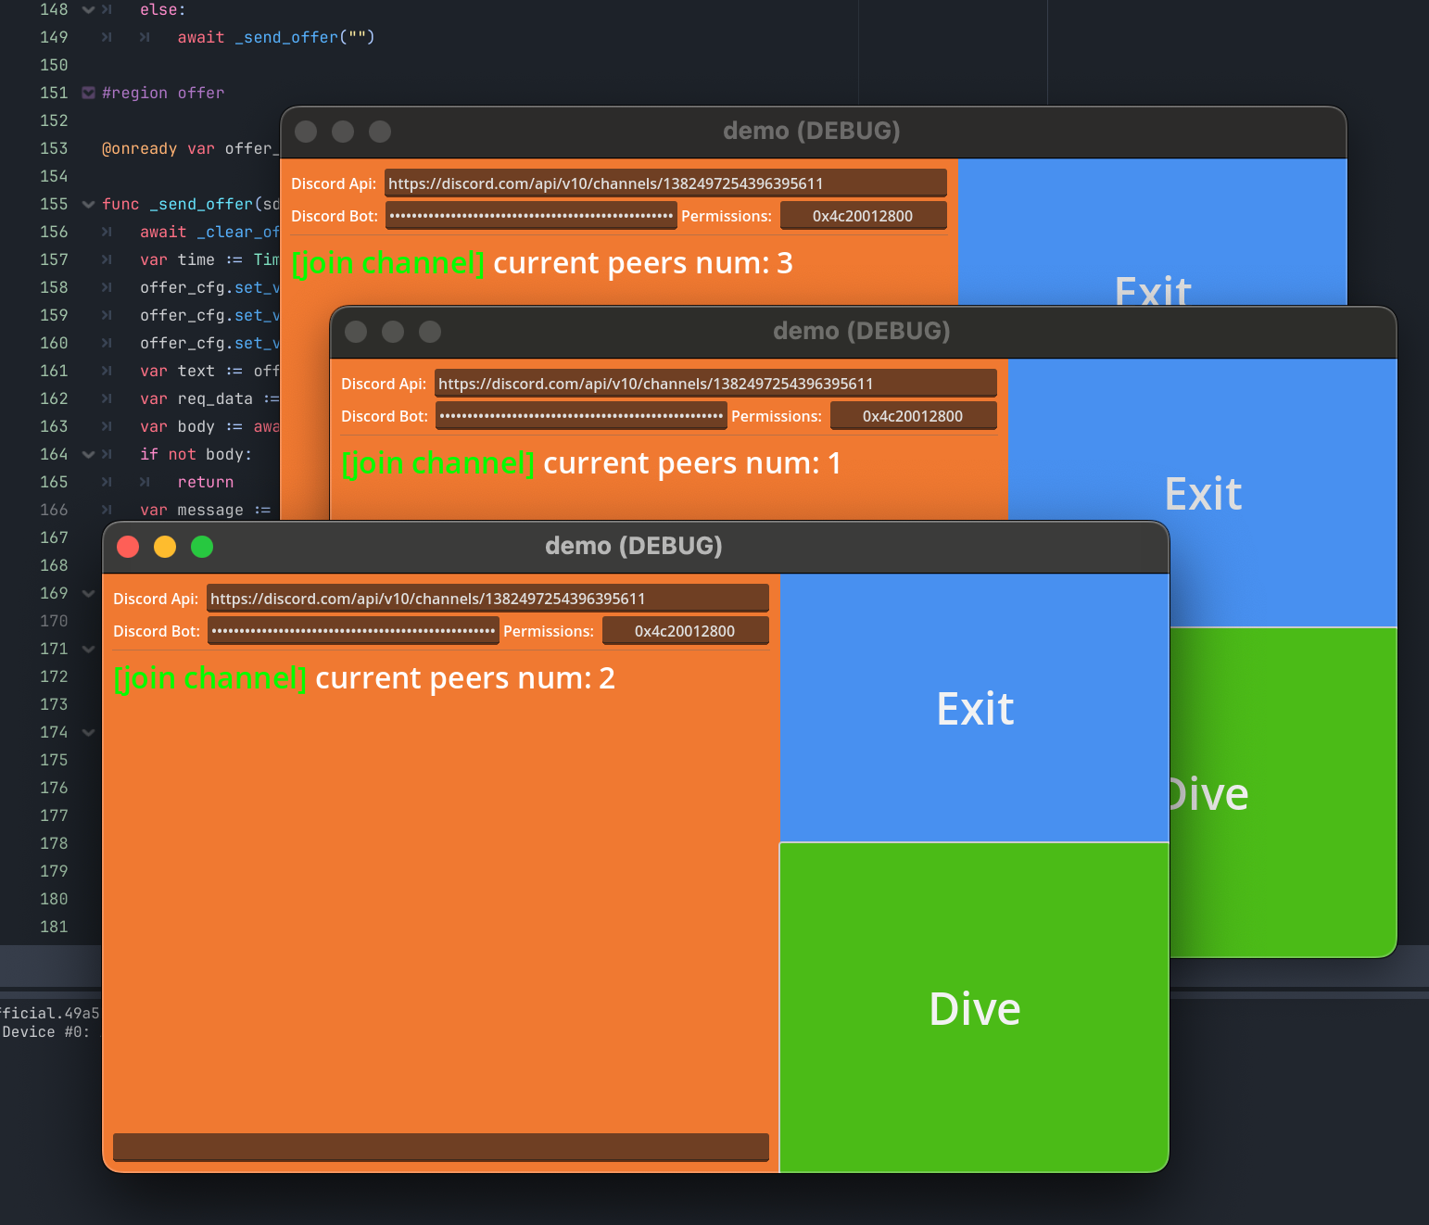
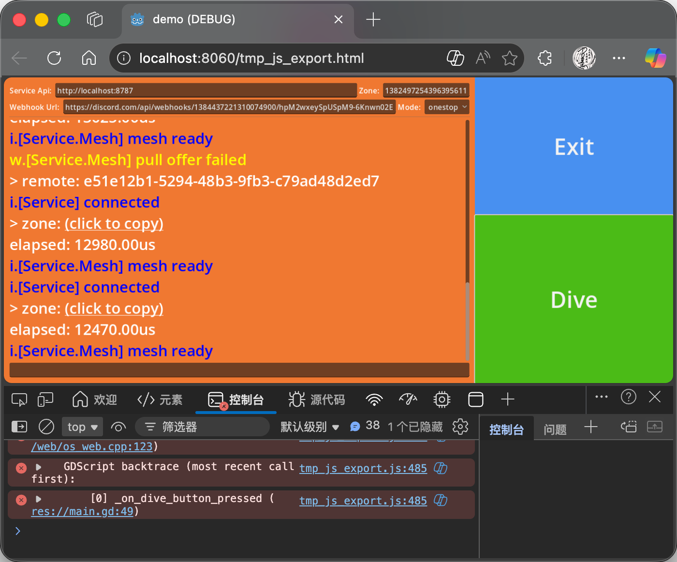
実験１：セッションプレーン
新規ピアがP2Pネットワークに接続できることを確認
ウェブフックを用いたシグナリングが正常に動作した
Discordチャンネルを利用
ピア間でWebRTCの接続を確立し、UGCとプレイヤ状態を交換できた
リーダとメンバの役割分担に基づき、活動領域内外の通信が行えることを確認

Slide 19
実験２：オーバレイプレーン
分散ルーティングが正しく構築されることを確認
ピアの参加・離脱に応じてタグが一意に割り当てられた
新規ピアが座標に基づいて適切な領域を担当できた
ピアの離脱時には代替経路を自動探索できた
新規ピアがゲーム空間に参加するのにかかる時間を測定
ブラウザの場合はネイティブアプリの1.5倍の時間がかかった

Slide 20
実験３：Godot Engineとの統合検証
Godot Engineのゲームループ内で通信処理の動作を確認
GodotのブラウザエクスポートでWasm通信コアが読み込まれた
ブラウザ上で正常に動作することを確認
GodotからWasm通信コアの呼び出しと線形メモリの参照が行えた
WebRTCとWebSocketのイベントでゲームロジックを更新できた
Wasm通信コア経由でGodotに伝達された

Slide 21
まとめ
UGC主導型MMORPGのための活動領域に基づく階層型P2PアーキテクチャのPeh‑GSを提案
セッションプレーンにおいて階層的P2P通信を実現
オーバレイプレーンにおいて広域探索と領域間接続を効率化
ブラウザ・ネイティブアプリで共通の通信基盤を提供
Peh-GSの動作を確認
今後の課題
活動領域の動的管理やデータ同期戦略の高度化
大規模環境での性能評価やスケーラビリティ検証

